Slide 1
运算放大器的非线性应用

Slide 2

运算放大器的非线性应用
实验目的
掌握运算放大器的非线性使用方法。
1
2
理解集成运算放大器非线性应用的电路原理。

Slide 3
运算放大器的非线性应用
实验仪器
双踪示波器
函数信号发生器
DGDZ-2型电工电子综合实验箱

Slide 4
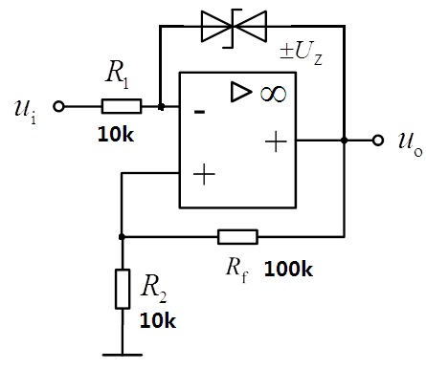


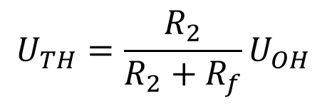
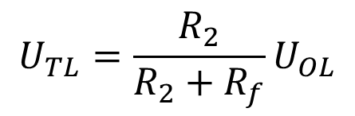
运算放大器的非线性应用
实验内容
1、电压比较器
图1 电压比较器
模拟电子技术

Slide 5
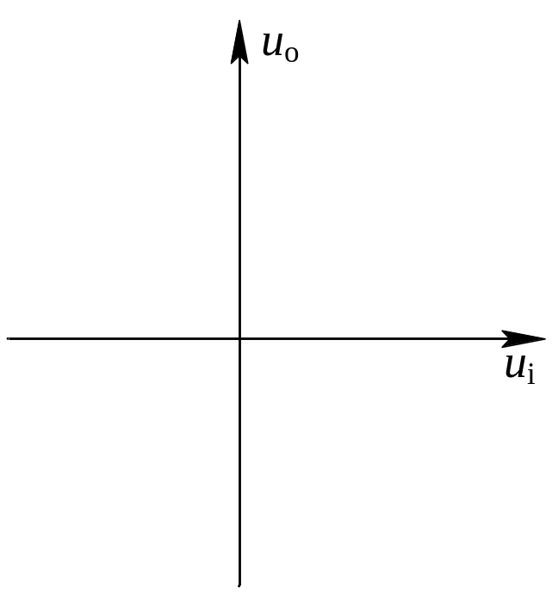
运算放大器的非线性应用
实验内容
1、电压比较器
ΔU
U_{TL}
U_{TH}
图1 电压比较器
模拟电子技术

Slide 6
运算放大器的非线性应用
实验内容
实验内容：
1、电压比较器
输入信号u_{i}为f=1kHz的正弦信号，增大u_{i} 的幅度，使输出成为矩形波。
记录输入和输出信号波形，标清各波形周期和上、下峰值。
图1 电压比较器
模拟电子技术

Slide 7
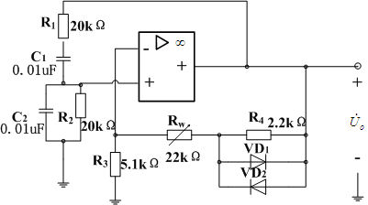


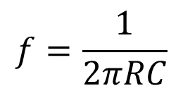
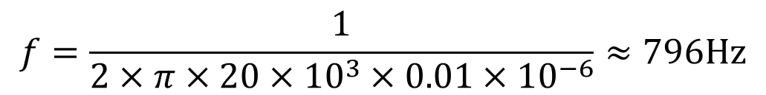
运算放大器的非线性应用
2、文氏电桥振荡器
振荡频率
图2 文氏电桥
模拟电子技术

Slide 8
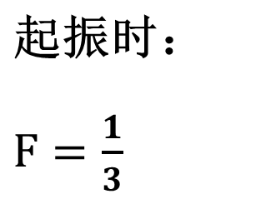
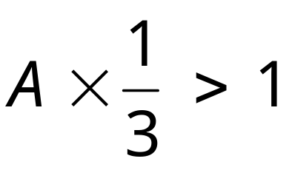
运算放大器的非线性应用
2、文氏电桥振荡器
起振条件
图2 文氏电桥
根据振幅起振条件AF >1 ：
得到：A>3
模拟电子技术

Slide 9
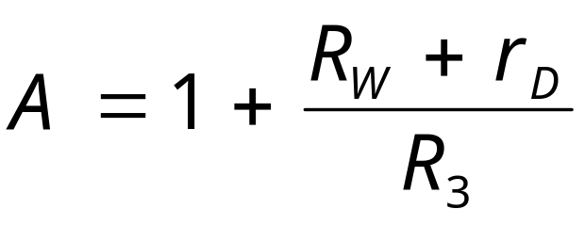
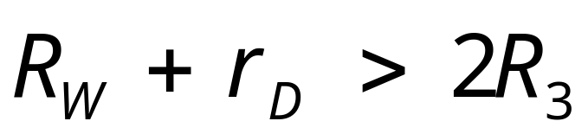
运算放大器的非线性应用
2、文氏电桥振荡器
起振条件
A>3
因此：
图2 文氏电桥
模拟电子技术

Slide 10
运算放大器的非线性应用
2、文氏电桥振荡器
稳幅电路
在R₄上正反并联两个二极管，它们在输出电压u_{O}的正负半周内分别导通。在起振之初，由于u_{o}幅值很小，尚不足以使二极管导通，正向二极管近于开路，此时R_{W}>2R₃。
图2 文氏电桥
而后，随着振荡幅度的增大，正向二极管导通，其正向电阻逐渐减小，直到R_{W}=2R₃，振荡稳定。
模拟电子技术

Slide 11
运算放大器的非线性应用
2、文氏电桥振荡器
实验内容
记录输出信号波形。标清信号周期、上下峰值。
图2 文氏电桥
模拟电子技术

Slide 12
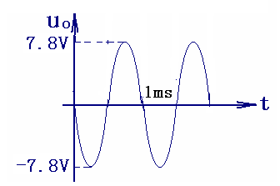
实际测量波形

Slide 13
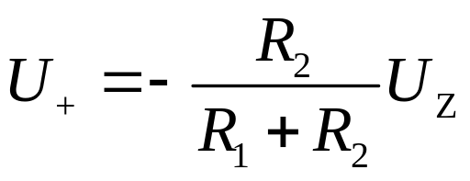

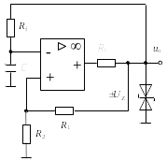
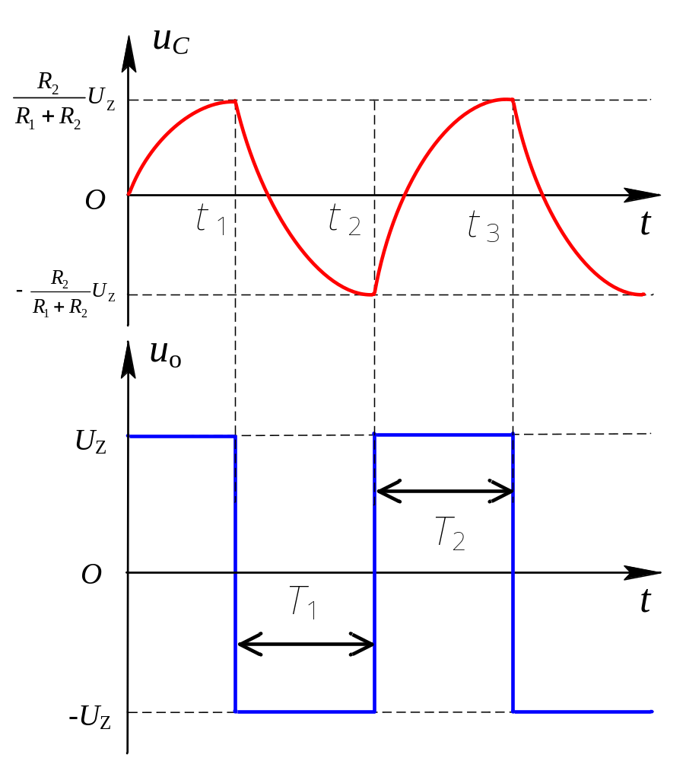
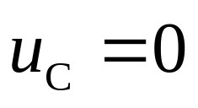
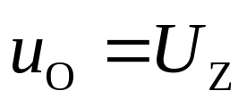
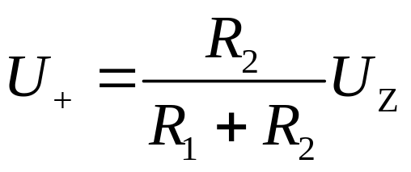
运算放大器的线性应用
3、方波发生器
2.
图3 方波发生器
1.

Slide 14
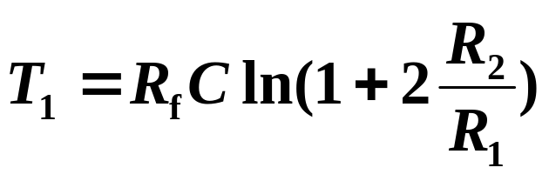
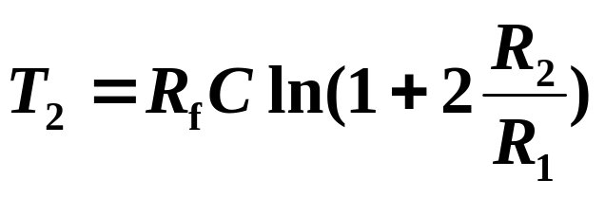
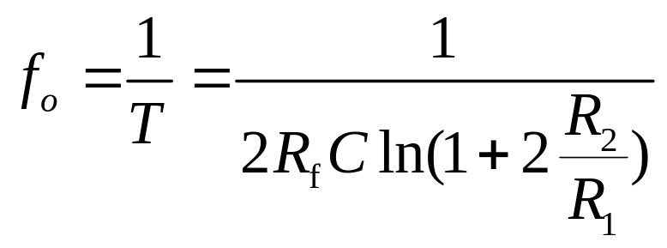
实验内容：
记录发生器同相输入端、反相输入端和输出端的波形，并标清各波形的周期和上下峰值。

Slide 15
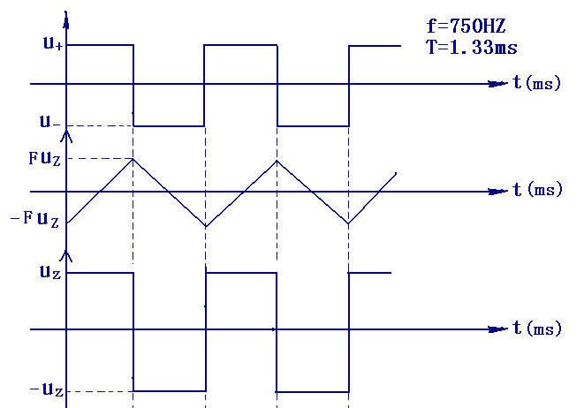
实际测量波形

Slide 16
谢 谢！

